Slide 1

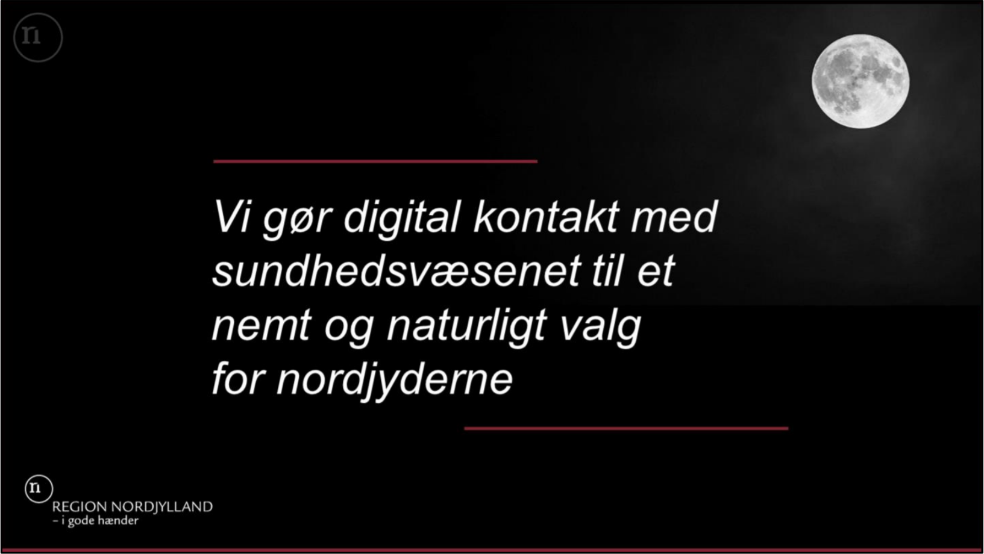
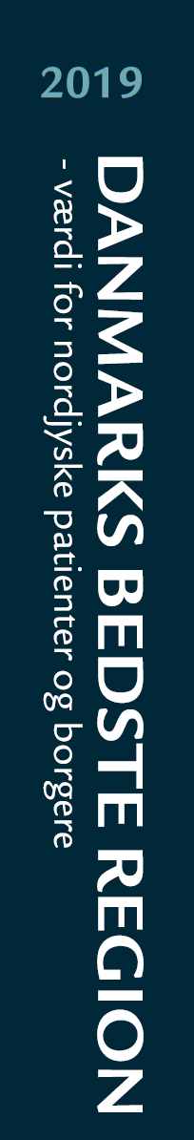
Alle nordjyder har digital adgang til sundhedsvæsenet

Slide 2



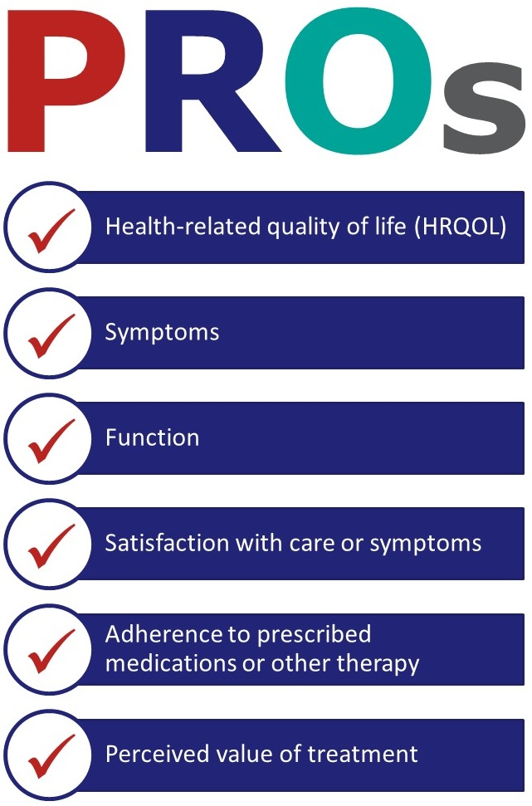
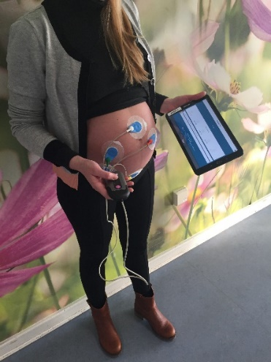
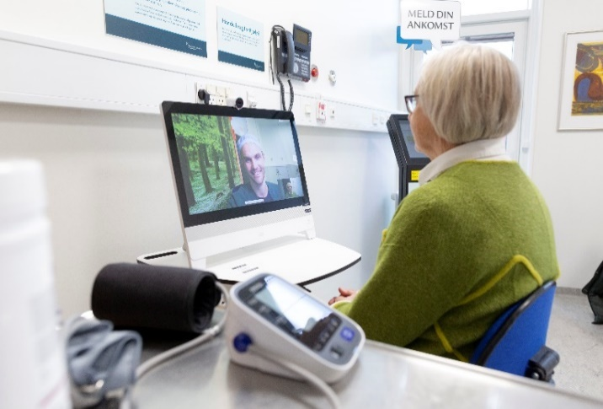
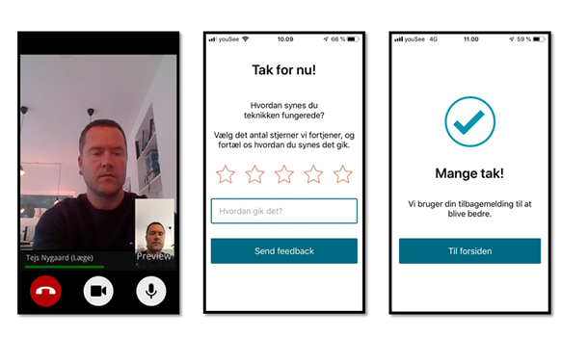
digitale patientkontakter
Digital adgang til sundhedsvæsenet for alle nordjyske borgere
  Nedbringe antallet af ambulante besøg med 10 procent
  Herunder er mindst 1/3 af alle ambulante kontrolbesøg, indenfor udvalgte områder på hospitalerne, afløst af digitale løsninger i 2020.
  Der ses en positiv udvikling i aktiviteter på PRO området
  Øget brug af selvbooking
  Mv.
PRO
Hjemmemonitorering
Videoambulatorium
Videosamtale - Borger app
Notes:
VideoSamtale
”VideoSamtale” er en fælles hospitalsapp for RN, som kan anvendes til videokonsultationer med patienter i regionens hospitaler.
Appen, som netop er færdigudviklet, er integreret med BookPlan, indeholder et virtuelt venterum og er klar til udbredelse.
Appen er udviklet på baggrund af 3 piloter (Psykiatrien, Neurologi og Steno Diabetes). Sygeplejerske Mette Løth Topp på Neurologisk afdeling fortæller i en artikel:
De patienter, der har været igennem giver udtryk for, at de er glade for det. Vi oplever, at de får den kontakt de har brug for, og at det rent faktisk giver en mere målrettet kommunikation mellem os og patienterne end det fysiske møde”
Videoappen bidrager bl.a. til digital adgang til sundhedsvæsenet og til respekt for patientens tid, og den vurderes at have et stort udbredelsespotentiale i hospitalerne.
Videoambulatorium
Der er oprettet en række videoambulatorier i regionen, hvor man kan booke et videomøde med patienten.
Patienten møder op i sit ”lokale” videoambulatorier, tjekker ind med sit sygesikringskort og venter på at blive opkaldt af sin behandler. Der er også udstyr som BT-apparat og vægt i videoambulatoriet, som kan anvendes under konsultationen.
PRO
Patientrapporterede oplysninger (PRO) består af digitale spørgeskemaer relateret til patientens sygdom og livskvalitet og er under udbredelse på en række sygdomsområder på regionens hospitaler
PRO anvendes bl.a. til visitationsstøtte, hvor patientens besvarelse ved hjælp af en algoritme understøtter en vurdering af, hvornår en patient har behov for et kontrolbesøg i ambulatoriet.
PRO anvendes også til dialog- og behandlingsstøtte, fx forud for en konsultation, hvilket kan understøtte en mere fokuseret konsultation ud fra patientens behov, samtidig som besvarelsen sikrer, at man kommer omkring det hele.
PRO bidrager til patientinddragelse og mestring af egen sygdom, og de fleste patienter oplever, at spørgeskemaerne bidrager til, at de føler sig mere involveret i egen sygdom og behandling
Hjemmemonitorering til gravide med komplikationer
Anvendes til gravide med forskellige typer komplikationer som bl.a. for tidlig vandafgang, diabetes og forhøjede galdesalte
De gravide måler selv CTC, BT, puls, blodsukker og urinstix hjemme efter bestemte kriterier og svarer samtidig på en række spørgsmål
Hjemmemålingerne kan erstatte indlæggelse ved for tidlig vandafgang, og nogle af ambulatoriebesøgene ved andre typer komplikationer
De gravide er godt tilfredse med tilbuddet, da de både kan være mere hjemme under graviditeten – på egne præmisser - samtidig som hjemmemålingerne skaber tryghed
Hjemmemonitorering anses at have potentiale også hos andre faggrupper end gravide og Hjertesvigt/KOL (TeleCare Nord)

Slide 3
The digital revolution and the 4 P’s of medicine
Digitalisering
Data =
Viden
Kunstig Intelligens
Teknologi
Fag-professionel
Borger
Fagprofessionel
Borger
Citizen
Participatory
Personalized
Predictive
Preventive
Deltagende
Forebyggende
Individualiseret
Risiko stratifisering

Slide 4
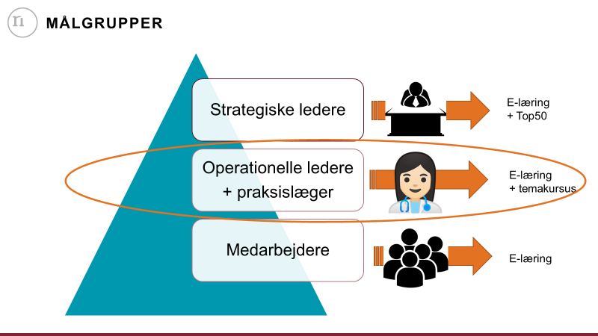
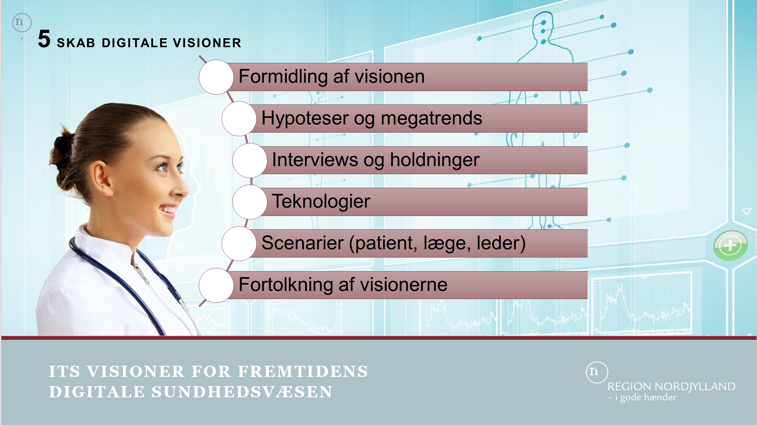

Hvordan arbejder vi med at skabe digital transformation?
Digital Transformation
En naturlig del af fagligheden
Sikker & Stabil IT drift
Opbyg digitale kompetencer blandt medarbejderne
Digitale Data skaber ny viden, hurtigere
Understøtte det strategiske fokus med digitale visioner
Innovation
(tænk stort, start småt, skaler hurtigt)
Værdiskabende for patient og klinik
Transformations-ledelse (skab forandringer og høst gevinster)
Følg nye digitale teknologier

Slide 5
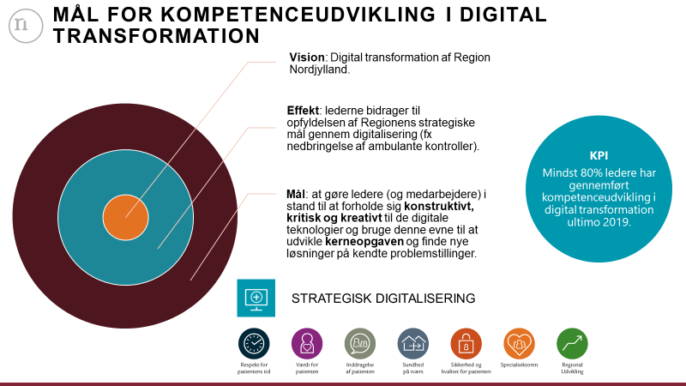
Opbyg digitale kompetencer i organisationen
Potentialet i digital transformation af sundhedsvæsnet er meget stort, aktuelt handler det mere om digital forståelse og evnen til at skabe forandringer, end om investeringer.
Ergo: digitalisering som en del af fagligheden

Slide 6
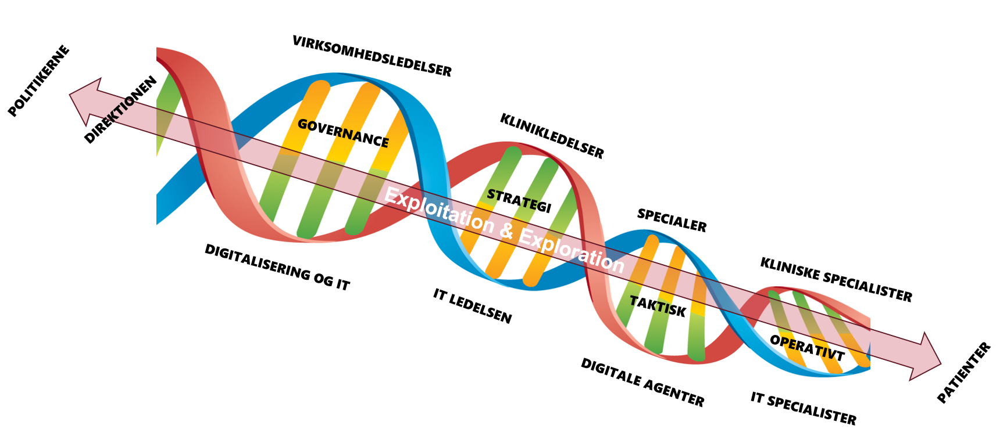
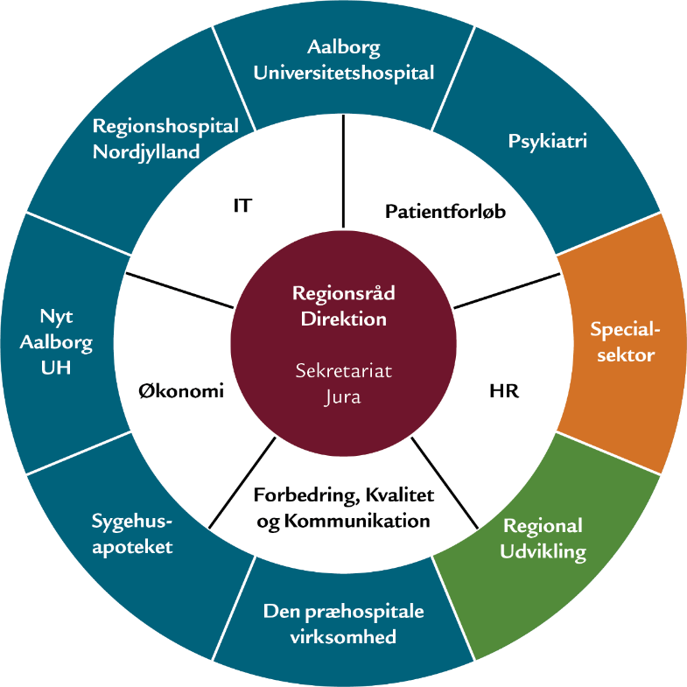
Fra: bestiller/leverandør model
Digitalisering og IT
Virksomhed 2
Virksomhed 1
Virksomhed 3
e.t.c.
Budgetprocesser for anskaffelser og ny funktionalitet
Gensidig koordinering af interesser
Sikker og stabil drift
Deltagelse i projekter
Generation 1,2 og lidt 3

Slide 7
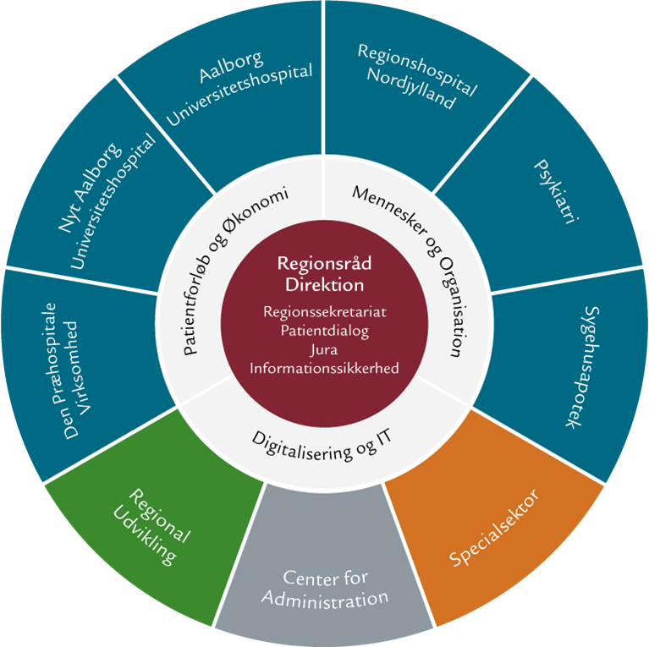
Til: værdiskabelse via
Virksomhedsstrategien
Digitalisering og IT
Virksomhed 2
Virksomhed 1
Virksomhed 3
e.t.c.
Fokus på digitalisering af virksomhedens kerneopgave
Understøttelse af virksomhedens strategi og handleplan (nordjyske model)
Organisatorisk forankring af projekter, gevinster og værdiskabelse
Digitalisering og IT deltager med faste navngivne folk
Digitalisering og IT sikre national, regional koordinering og inspiration
Introduktion af ny teknologi og nationale initiativer
Generation 1, 2, 3, 4 og 5?

Slide 8

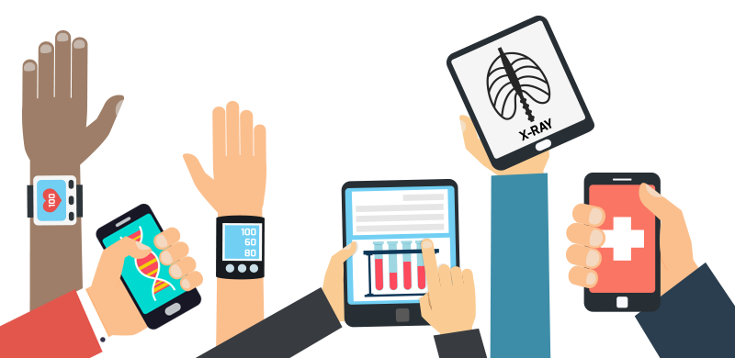
digital governance
DIGITALISERING-STRATEGIER
i virksomhederne eller centralt ?
VIRKSOMHEDSLEDELSER
POLITIKERNE
DIREKTIONEN
GOVERNANCE
KLINIKLEDELSER
STRATEGI
Exploitation & Exploration
SPECIALER
DIGITALISERING OG IT
KLINISKE SPECIALISTER
IT LEDELSEN
TAKTISK
OPERATIVT
DIGITALE AGENTER
PATIENTER
IT SPECIALISTER

Slide 9
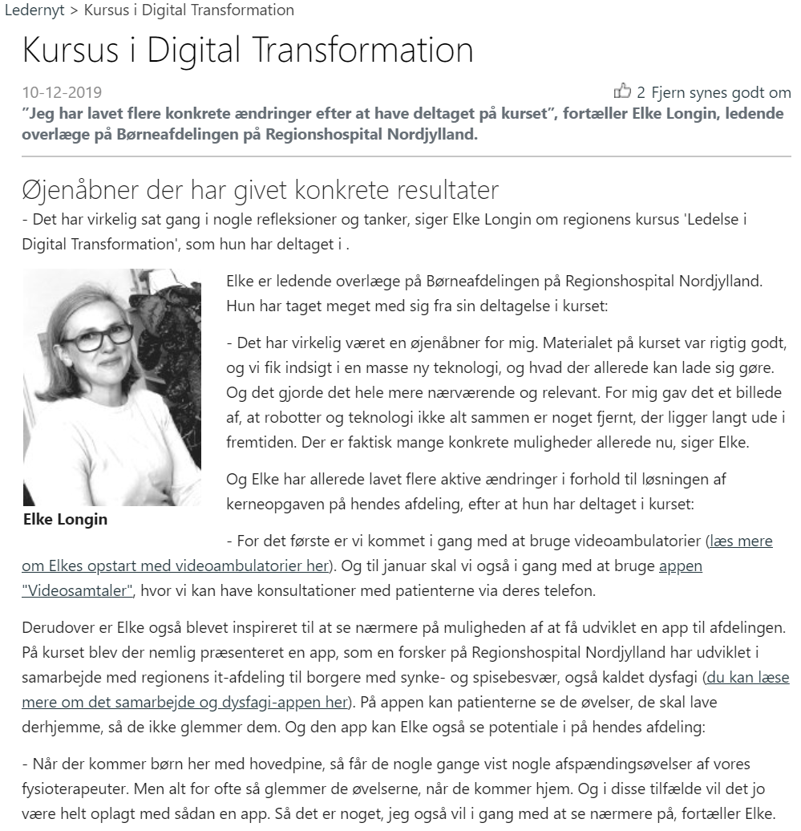
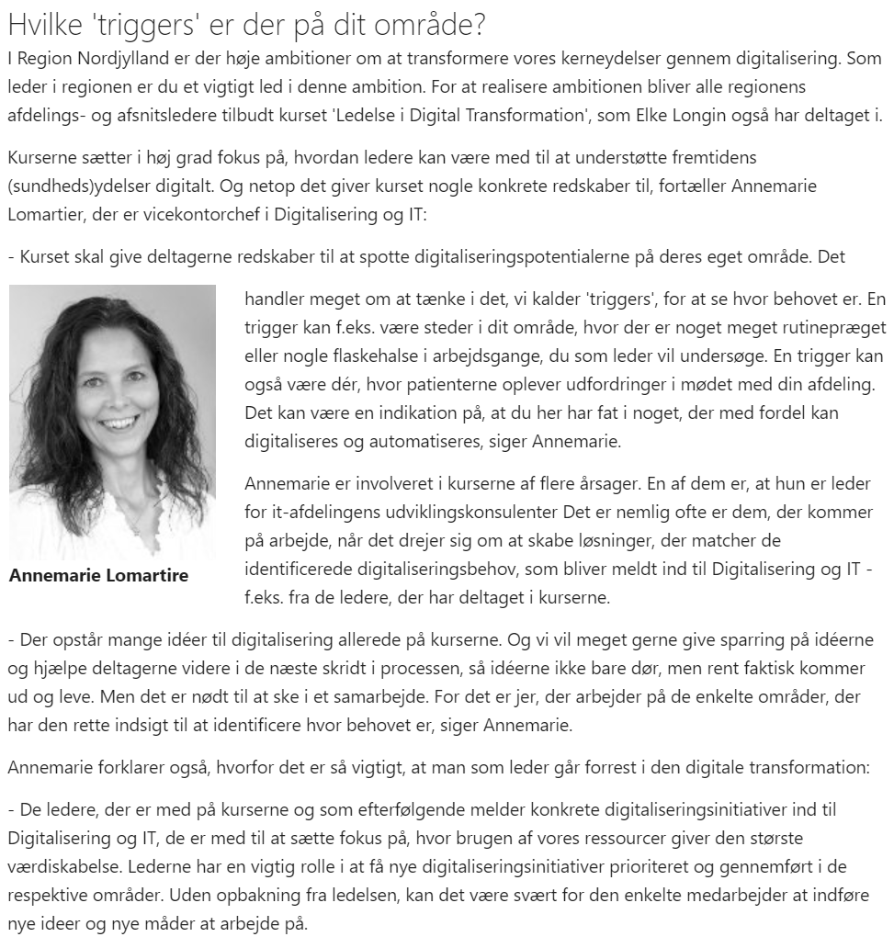
Opbyg digitale kompetencer i organisationen

Slide 10
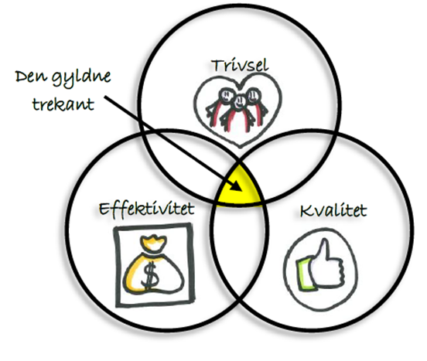
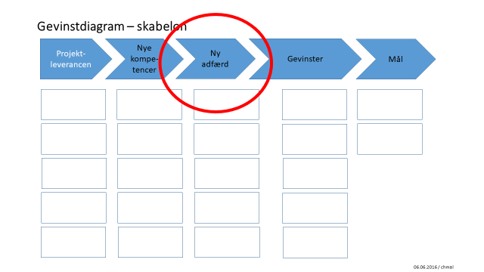
Transformationsledelse
(forandringsledelse og gevinstrealisering)
Ledelsesniveauerne (strategisk, taktisk og operativt) i egen organisation skal sætte retning, rammer og fastholde fokus på gevinster og værdiskabelse
Gevinstrealisering kan hjælpe med til at:
Begrunde formålet med forandringsprocessen
Få ledelse og medarbejdere til at tage ejerskab for forandringsprocessen
Opfølgning på, hvorvidt de planlagte gevinster og positive forandringer er blevet gennemført og forankret
Gevinster er ofte andre steder, end hvor forandringen skal gennemføres
Tænk i samlede horisontale værdikæder

Slide 11
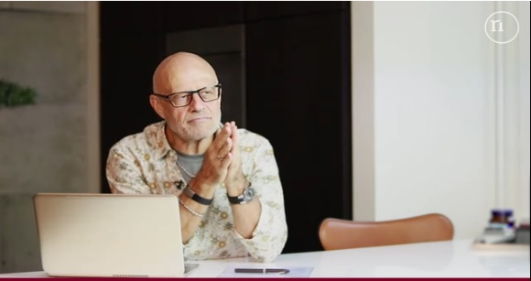

Venteliste: Fra to år til under seks måneder!
Neurologisk afdeling på Aalborg UH er gået fra at have ventelister på 2 år til under 6 måneder efter indførelse af PRO (Patientrapporterede oplysninger).
Så meget er det lykkedes Neurologisk Afdeling på Aalborg Universitetshospital at reducere deres venteliste ved at digitalisere en række ambulante kontroller.
Gevinster ved PRO i klinisk sammenhæng:
Behandlingskvalitet
Problemfokusere konsultationen (dialogstøtte)
Justere behandling i henhold til PRO-data
Overblik over patientforløb
Patientinddragelse
Patientens egne oplysninger inddrages aktivt
Fleksible ambulante forløb styret af patientens behov
Læringsaspekt (egenmestring)
Øget patientindflydelse giver øget indflydelse på eget forløb
Ressourceudnyttelse
Ressourcer anvendes, hvor de giver størst værdi
Reduktion i fysiske fremmøder
Nedbringelse af ventelister
Sparet patienttransport
Sparet tid for patienten
Omlægningen fra ambulante til digitale kontroller har transformeret måden Neurologisk Afdeling arbejder på. Effekten af omlægningen er bl.a.:
Ressourcerne udnyttes bedre.
Højere kvalitet i patientbehandlingen.
Med PRO målrettes samtalen med patienterne ud fra deres besvarelser i spørgeskemaet.
Resultatet er en mere fokuseret samtale med de patienter, som har behov for det - enten telefonisk eller ved fysisk fremmøde.
Venteliste – nu på under 6 måneder
Nu bliver patienterne ikke længere indkaldt efter bestemte intervaller – men kun når der er behov for det. Patienter, der er stabile og anfaldsfrie har måske ikke behov for at komme ind en gang om året.
Der er stadig mange patienter, der bliver kontaktet telefonisk, men de fleste patienter er faktisk meget glade for, at vi ringer. De føler sig trygge, set og hørt, fortæller Karina Dehn Als.
Læs mere her:
https://personalenet.rn.dk/AndreIntranet/sundhed/Nyheder/Sider/VentelisteFraToAarTilUnderSeksMaaneder.aspx

Slide 12

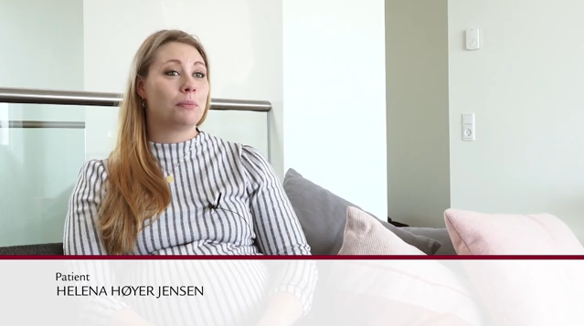
Hjemmemonitorering af gravide med komplikationer
Hvordan fungerer det?
Gravide som deltager i tilbuddet får udleveret et telemedicinsk kit, som består af en tablet, en ctg-måler, et blodtryksapparat, urin stix og i nogle tilfælde udstyr til måling af crp (infektionstal).
Efter grundig oplæring af en jordemoder, kan den gravide selv foretage visse målinger hjemmefra, og i tillæg hertil skal hun udfylde et spørgeskema om sin almene tilstand.
Via en app på den udleverede tablet, bliver data sendt til fødeafdelingen. Her bliver de vurderet af en jordemoder og/eller læge. Hvis der er noget, der skal følges op på, tager jordemoder eller læge kontakt til den gravide. Derudover er den gravide til supplerende kontroller i ambulatoriet.
I Region Nordjylland kan udvalgte gravide med komplikationer få tilbud om hjemmemonitorering. Det gælder primært gravide med for tidlig vandafgang, svangerskabsforgiftning og diabetes.
Effekt og værdiskabelse ved hjemmemonitorering af gravide med komplikationer:
Behandling og monitorering på patientens præmisser.
En del af patientens rutineundersøgelser foregår i eget hjem i vante og rolige omgivelser.
Mindre transport og ventetid for patienterne.
Patienterne føler sig trygge i de telemedicinske forløb.
Patient Empowerment.
Ressourcerne på hospitalet anvendes på de rigtige patienter på det rigtige tidspunkt.
Læs mere her:
https://personalenet.rn.dk/organisation/ForLedere/NyhederForLedere/Sider/EnInvesteringDerHarBetaltSig.aspx

Slide 13
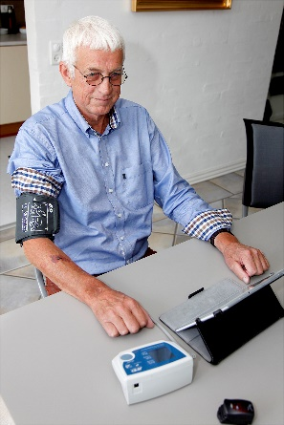






Scenarie for det Nysgerrige sundhedsvæsen
Slut
Regionen samarbejder med AAU, som udvikler en prædiktionsalgoritme baseret på Big Data. Algoritmen bliver en del af driften i Overvågningscenter Vest.
Monitoreringsansvarlig sygeplejerske modtager en notifikation på sin telefon om algoritmens udregning.
Erling, 76 år
Erling er pensionist, og bor i lejlighed sammen med sin hustru Kirsten. Erling blev for tre år siden diagnosticeret KOL. Sygdommen er velbehandlet, men er alligevel forværret med tiden, så Erling nu har KOL i svær grad. Han kommer ikke meget ud, særligt fordi det er svært at klare trapperne op til 2. sal, hvor han bor. Erling monitorerer sin sygdom gen-nem egne målinger af blod-tryk, puls, vægt, iltmætning og et digitalt spørgeskema om alment velbefindende.
Regionen har gennem længere tid opsamlet data på KOL-patienter. Regionen er nysgerrig på, hvordan data kan anvendes til prædiktion og beslutningsstøtte.
Erlings data opsamles i overvågnings center Vest.
Udregningen viser, at der er forhøjet risiko for exacerbation.
Sygeplejersken tjekker Erlings data, og bekræfter mistanken om exacerbation.
Patientforløbets data gemmes i KOL.ai, som derved løbende forbedres.
Data analyseres af centrets prædiktions-algoritme.
Algoritmen udregner en sandsynlighed for exacerbation af Erlings KOL.
Sygeplejersken ringer til Erling og Kirsten via videolink, og de drøfter situationen.
Erlings data forbedres over de næste dage.
Start
Prædiktionsalgoritmen sammenligner data fra et stort antal KOL-patienter, og kan med 90 % nøjagtighed forudsige exacerbation (akut forværring).
De beslutter sammen, at Erling skal øge monitoreringen, og sygeplejersken regulerer Erlings medicin ifht. den nye situation..

Slide 14
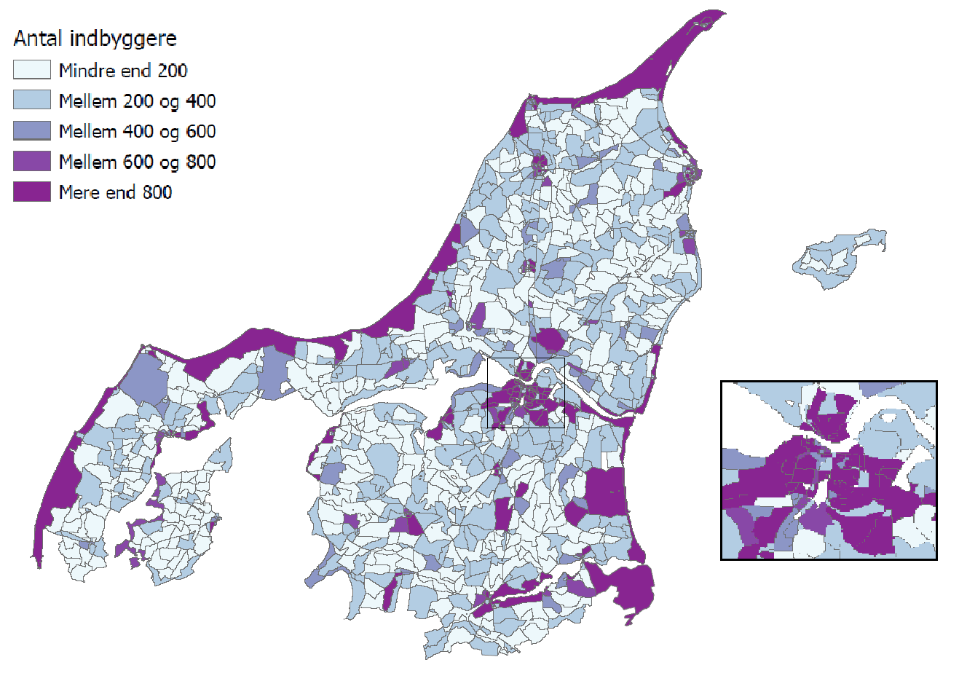
Ny Intelligent inddeling af geografien i Nordjylland
”Nabolag” med fælles sociodemografiske karakteristika er ofte forbundet og adskilt af fysiske barrierer.
Ny inddeling af regionen anvender fysiske barrierer som veje, vandløb, skov mv. som basis for danne mere ensartede geografiske områder.
En algoritme udviklet på AAU danner således ca. 1.200 områder i regionen med en rimelig ensart sociodemografisk sammensætning og min. 100 indbyggere.
Inddelingen åbner for nye muligheder for analyser af ulighed i sundhed, og ny viden om befolkningssammensætningen i fx sundhedsklynger og lægedækningsområder

Slide 15
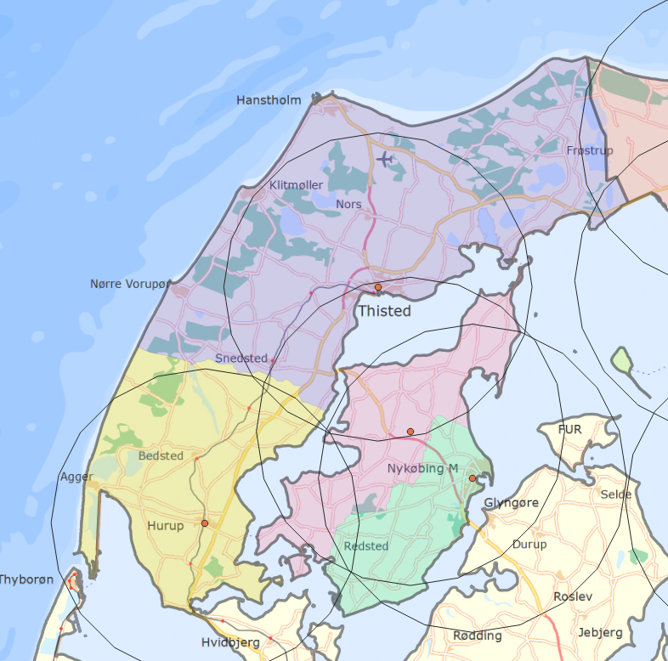
Visualisering og analyse i GIS
Geografiske informationssystemer (GIS) giver mulighed for:
  Visualisering af områder, evt - ud fra egne kriterier. - fx lægedækningsområder eller sundhedsklynger.
  Visualisering af sundhedsdata på udvalgte geografiske områder.
  Analyser med udgangspunkt i geografien – eksempelvis andel borgere i et lægedækningsområde, som bor inden for 15 km af centeret (kortet til højre.

Slide 16
Somatiske indlæggelser
Andelen af indbyggerne som har haft en somatisk indlæggelse i 2016. Procent

Slide 17
Diabetes
Andelen af befolkningen, som i 2016 enten har haft en kontakt i den regionale del af sundhedsvæsenet med diagnosen diabetes, eller har udløst en recept på diabetesmedicin.
Notes:
Udvikling af diabetes er tæt knyttet til livsstil, og bl.a. derfor udvikler mange først sygdommen senere i livet. Andelen af diabetikere skal derfor tolkes i sammenhæng med niveauerne for alder og uddannelse i lokalområderne.

Slide 18
KOL og ASTMA
Andelen af befolkningen, som i 2016 enten har haft en kontakt i den regionale del af sundhedsvæsenet med diagnoserne KOL eller astma, eller har udløst en recept på KOL-/astmamedicin.
Notes:
De to sygdomme præsenteres sammen, fordi de definitorisk ikke kan skilles ad i de registre, der danner grundlag for opgørelserne.
Ligesom diabetes er KOL og astma noget som er tæt knyttet til personlig livsstil og potentielt udvikles senere i livet, og forekomsten i områderne bør derfor tolkes i sammenhæng med alder og uddannelse.

Slide 19
Psykiatriske lidelser
Andelen af befolkningen, som i 2016 har haft en lidelse, som har udløst en recept på psykofarmaka.
Notes:
I definitionen af psykofarmaka indgår præparater, som også indgår i behandlingen af demens-sygdomme, og forskelle i andelen af ældre mellem områder kan således være med til at forklare nogle af forskellene.

Slide 20
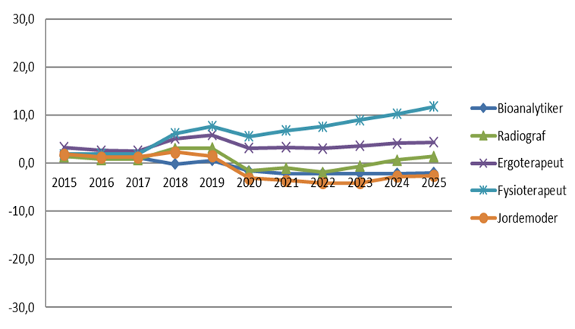
Modelfremskrivninger på makro-niveau
Eksempel: Behovet for sundhedspersonale i fremtiden.
Efterspørgslen efter personale fremskrives på baggrund af den forventede demografiske udvikling og status og udvikling i helbred og diagnoser. Det konverteres til behov for behandlinger og dermed personale.
Udbudssiden fremskrives også med udgangspunkt i den forventede demografi. Denne kobles med uddannelsesrater og rater for udviklingen i erhvervsfrekvensen.
Forskellen mellem det forventede udbud og efterspørgsel giver et kvalificeret bud, på områder hvor der potentielt kan opstå personalemangel – dvs en modelkonstrureret ledighed (se figur til højre).
Eksempel: Fremskrivning af ledighed for professionsbachelorer i hele landet frem til 2025

